Slide 1
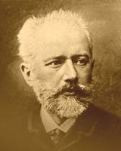
Великий композитор Пётр Ильич Чайковский годы жизни (1840-1893 г)
Составила М.А.Булыгина
учитель музыки

Slide 2
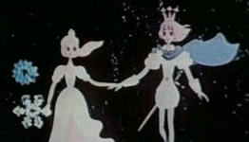
Детство композитора
Родился П.И.Чайковский в 1840 году в г.Воткинске.
Когда он сам был маленьким мальчиком, его очень любили все домашние.
У Чайковских была большая семья. Пятеро детей вместе играли, учились, ходили с гувернанткой на прогулки. Но Петруша как-то по особенному выделялся среди своих братьев и сестер.
В доме Чайковских часто звучала музыка. Необычайный слух и музыкальная память проявились в мальчике очень рано. Он очень любил слушать в исполнении матери популярный тогда романс Алябьева «Соловей». Маленький заводной инструмент –органчик-оркестрина познакомил его с мелодиями итальянских композиторов и музыкой Моцарта.
«В классе нельзя было быть старательнее и понятливее, во время перемен же никто не выдумывал более веселых забав; во время общих чтений … никто не слушал внимательнее, а когда в сумерках под праздник дети по очереди рассказывали что-нибудь, никто не фантазировал прелестнее…» (из воспоминаний гувернантки Фанни Дюрбах)

Slide 3
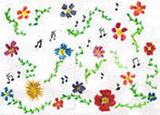
Стеклянный ребенок
Фанни Дюрбах – гувернантка, которая воспитывала маленького Петю Чайковского вместе с его братьями и сестрами, отмечала его необычайную впечатлительность и старалась обходиться с ним очень осторожно. Обидеть его мог каждый пустяк.
Она говорила, что это был «стеклянный» ребенок. После занятий или долгих фантазирований на фортепиано он приходил к ней всегда нервный и расстроенный.
Однажды у Чайковских были гости, и весь вечер прошел в музыкальных развлечениях. Петя сначала был очень оживлен и весел, но к концу вечера так утомился, что ушел наверх ранее обыкновенного. Когда Фанни через несколько времени пришла в детскую, он еще не спал и с блестящими глазами, возбужденный плакал. На вопрос, что с ним, он отвечал:
«О эта музыка, музыка!» Но музыки никакой не было в эту минуту слышно. «Избавьте меня от нее! Она у меня здесь, здесь, – рыдая и указывая на голову, говорил мальчик, - она не дает мне покоя!»

Slide 4
Непреодолимое влечение к музыке.
В 4 года Петя сочинил свое первую пьеску под названием «Наша мама в Петербурге». В 5 лет он совершенно верно подбирал на фортепиано то, с чем познакомила его оркестрина, и обнаруживал такую любовь к игре, что когда ему запрещали быть у инструмента, продолжал на чем попало перебирать пальцами.
Однажды увлекшись этим немым бренчанием на стекле оконной рамы, он так разошелся, что разбил его и очень сильно ранил себе руку. Это происшествие послужило поводом к тому, что родители серьезно обратили внимание на непреодолимое влечение мальчика и пригласили для него учительницу музыки.

Slide 5
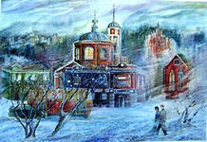
Я - русский в полнейшем смысле этого слова
Родина Чайковского – уральский городок Воткинск. Его папа был начальником Воткинского «железоделательного» завода, где отливали якоря, корабельные цепи, делали другие детали для пароходов. Но город был небольшим и мало чем отличался от деревни. По утрам здесь пели петухи, а вечером со стороны заводского поселка звучала выразительная русская речь, доносились привольные русские песни.
Чайковский полюбил их на всю жизнь. «Я вырос в глуши, с детства, с самого раннего, проникся неизъяснимой красотой … русской народной музыки, … я русский в полнейшем смысле этого слова» – говорил он.
Когда Чайковский переехал из Петербурга в Москву, то его любимым развлечением стали длинные прогулки по Москве и окрестностям. Чего только не увидишь и не услышишь, бродя почти целый воскресный день по древнему русскому городу! Каких только песен не поют и в самой Москве, и на окраинах, и в пригородных усадьбах!... И композитор с увлечением собирал, записывал народные песни. А некоторые мелодии даже использовал потом в своих сочинениях.

Slide 6
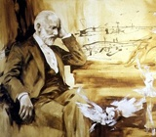
Учеба в Петербургской консерватории
После окончания Петербургского училища правоведения Чайковский стал служить чиновником в Департаменте юстиции.
В 20 лет он опубликовал свой первый романс и решил всерьёз заняться музыкой.
Для этого Петр Ильич оставляет государственную службу и поступает в Петербургскую консерваторию.

Slide 7
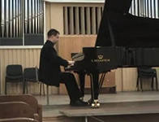
Лучший друг Чайковского Надежда Филаретовна фон Мекк
Даже будучи признанным талантом, Чайковский не был обеспеченным человеком. Поступив в консерваторию, он зарабатывал на жизнь частными уроками.
Начинающий композитор вынужден был то и дело залезать в долги, и потому не гнушался и другими приработками.
Однажды он даже работал ночным сторожем на Сенном рынке!

Slide 8
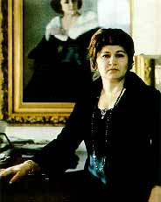
«Велико ваше назначение на земле» - писала она композитору
Будучи преподавателем Московской консерватории он получал профессорское жалованье, по педагогическая работа тяготила его.
Она отнимала время от главного призвания – сочинения музыки.
Все изменилось в 1876 году, когда горячая почитательница его таланта миллионерша Надежда Филаретовна фон Мекк решила оказывать ему материальную поддержку. «Велико ваше назначение на земле» - писала она композитору

Slide 9
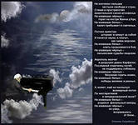
Его музыку любят во всем мире и взрослые и дети.
Учась в консерватории, затем став профессором, Чайковский пишет очень много музыкальных произведений: симфонии и увертюры, струнные квартеты, фортепианные концерты, а также оперы и балеты. Некоторые оперы он написал совместно со своим младшим братом Модестом, который написал либретто для балета»Пиковая дама» и «Иоланта».
В 1893 г , за несколько месяцев до смерти, ему присудили степень почётного доктора музыки Кембриджского университета в Англии.

Slide 10
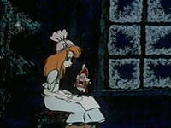
«Детский альбом» для детей.
Уже став взрослым, Петр Ильич не смог создать семью, и своих детей у него не было. Но также как когда-то к нему самому, он с нежностью и лаской относился к своим племянникам. А одному из них – Володе Давыдову он даже посвятил свою музыку.
На самом деле, «Детский альбом» П.И. Чайковского стал настоящим подарком не только для одного девятилетнего мальчика, но и для всех детей на свете.

Slide 11
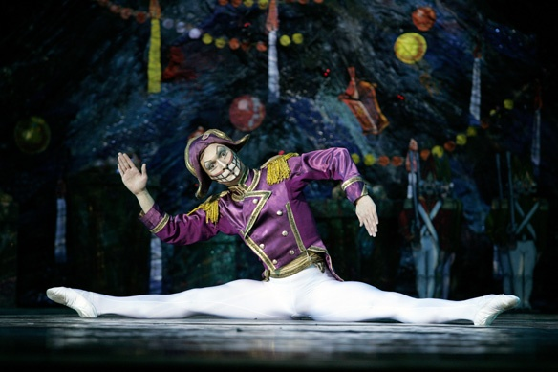
Знаменитые произведения П.И.Чайковского
Оперы:
«Пиковая дама»,
«Евгений Онегин»,
«Опричник»,
«Кузнец Вакула»,
«Орлеанская дева»,
«Мазепа»,
«Чародейка»,
«Иоланта»,
«Черевички»

Slide 12
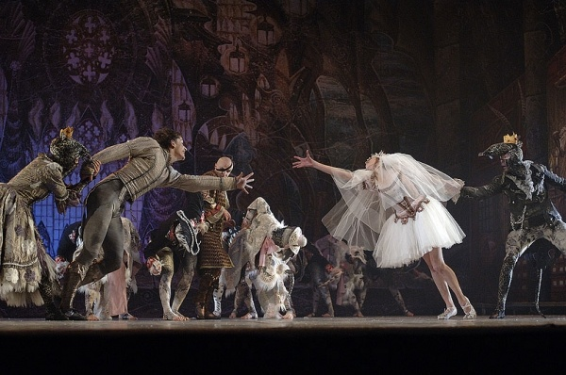
Знаменитые балеты и фортепианные произведения
Балеты :
«Лебединое озеро»,
«Щелкунчик»,
«Спящая красавица»,
Более 20 симфонических произведений,
Фортепианные произведения :
«Времена года»,
«Детский альбом»

Slide 13
Ответьте на вопросы!
1.Где и когда родился П.И.Чайковский?
2. Во сколько лет он начал сочинять музыку?
3. Какие были его первые впечатления от встречи с музыкой?
4. Для кого он написал «Детский альбом»?
Назови 2 известные оперы композитора.
Назови 2 известных балета Чайковского.
1.В 1840 г0ду в г.Воткинске
2. В 4 года.
3. Он плакал .
4.Для своего племянника и для всех детей.
5. «Пиковая дама» «Евгений Онегин» и др.
6. «Лебединое озеро», «Щелкунчик».

